Slide 1
in de HAVO/VWO bovenbouw

Slide 2
Biologie als examenvak
Verplicht bij profiel Natuur & Gezondheid (NG)
Keuzevak bij profiel Natuur & Techniek (NT)
Kan ook gekozen worden bij profiel Economie & Maatschappij (EM), niet bij Cultuur & Maatschappij (CM)!

Slide 3
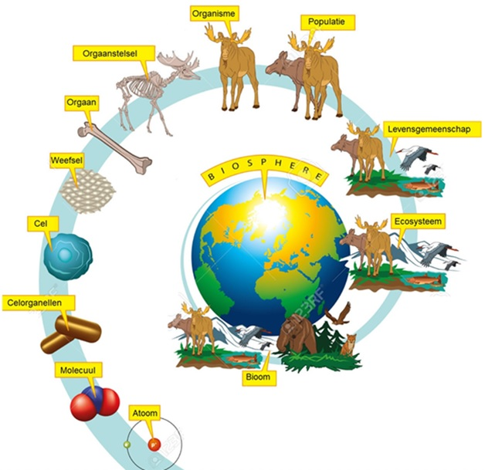
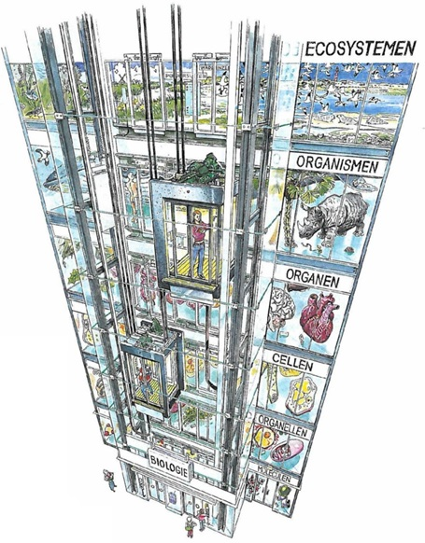
Van molecuul (klein) tot Systeem Aarde (groot)

Slide 4
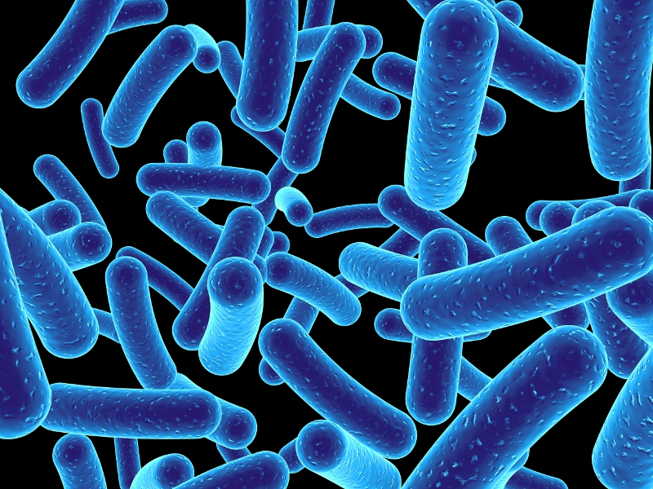
Cellen

Slide 5
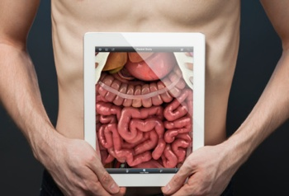
Menselijk
lichaam

Slide 6
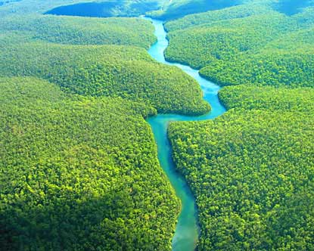
Ecologie

Slide 7
Onderwerpen
Gedrag
Ecologie
Cellen
Voortplanting
Voeding
Vertering
Onderzoek
Erfelijkheid
Evolutie
DNA
Gezondheid
Sport
Bloedsomloop
Zenuwstelsel
Waarnemen
Gasuitwisseling
Uitscheiding
Afweer
Hormonen
Eiwitten

Slide 8
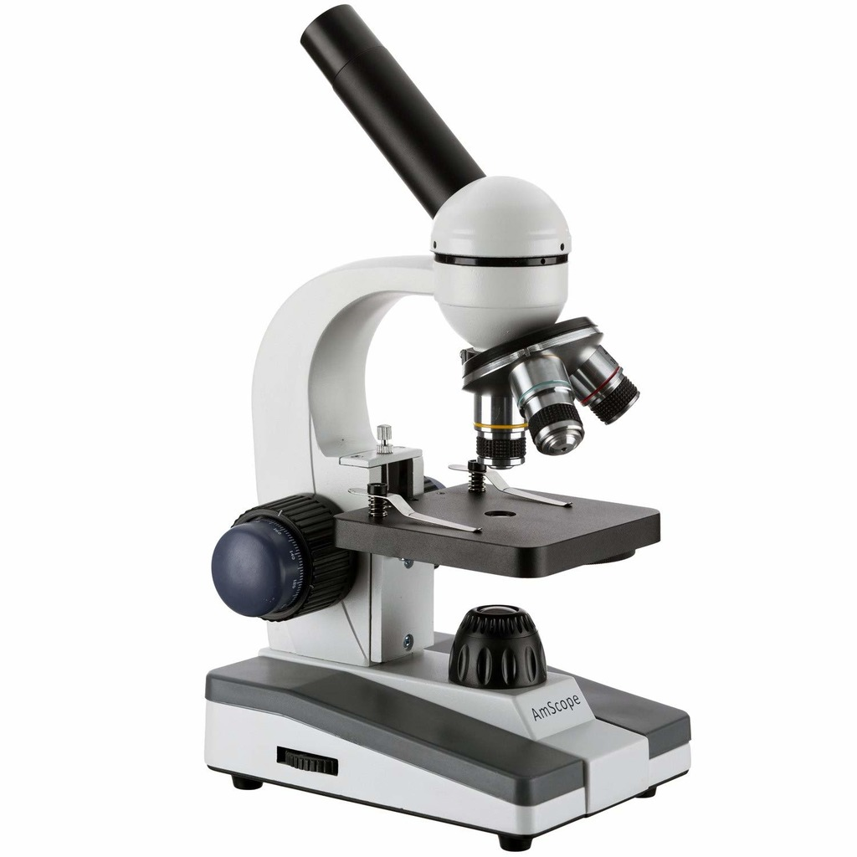
Practica
Voorbeelden:
Gedrag bestuderen
Microscopie
Snijpractica (hart, hersenen, oog)
Onderzoek doen

Slide 9
Spullen

Slide 10
Verschillen met onderbouw
Verdieping in bekende/nieuwe onderwerpen
Veel toepassen en inzicht
Hoger tempo
Begrijpen van scheikundige processen
Concept-context benadering
Veel tekstbegrip (tekst lezen en antwoord formuleren, let op: volledig in het Nederlands!)
Wetenschappelijk onderzoek doen en opzetten

Slide 11
Belangrijk om over na te denken
Het tempo ligt een stuk hoger (1 paragraaf per les, 8 hoofdstukken per jaar)
Meer lessen met veel nieuwe gedetailleerde informatie
Plannen en uitvoeren van planning noodzakelijk!
Veel zelfstandig (thuis) werken
Veel oefenen met vragen maken (andere manier van leren)
Verwachting van jou:
Actieve les- en leerhouding
Bijblijven met leerstof en huiswerk

Slide 12
Biologie en scheikunde
Niet verplicht, wel sterk geadviseerd
Wordt dit advies niet opgevolgd, dan moet je 2/3 jaar lang harder werken dan je klasgenoten!

Slide 13
Toetsen en examens
Proefwerken (PW)
Schoolexamens (SE) - Theoretische toetsen - Praktische opdrachten → staan vermeld in het Programma van Toetsing en Afsluiting (PTA)
Afsluitend Centraal Eindexamen in HAVO5/VWO6 (CE)

Slide 15
Vervolgstudies (HBO en WO)
Geneeskunde Bos en Natuurbeheer
Tandheelkunde Milieukunde
Voeding Biotechnologie
Verloskunde Medisch laboratoriumonderzoek
Diergeneeskunde Bewegingswetenschappen
Forensische onderzoek Kust- en zeemanagement
Toegepaste biologie Biologie
Tropische landbouwkunde Biomedische wetenschappen
Neurobiologie Psychobiologie
etc.

Slide 16
Wanneer biologie kiezen?
Nieuwsgierig naar en interesse in de natuur en het menselijk lichaam
Interesse hebben in het doen van (wetenschappelijk) onderzoek
Bereid om hard te werken, zelfstandig te werken en veel te oefenen!

Slide 17
Things I wish I knew before picking biology..
Veel (interessante) leerstof
Op toetsen meer inzichtsvragen dan gedacht
Leer Binas goed gebruiken (zelf niet gaan stampen)
Get ready for... scheikunde!
Maak je huiswerk om te oefenen
Biologiepagina.nl

Slide 18
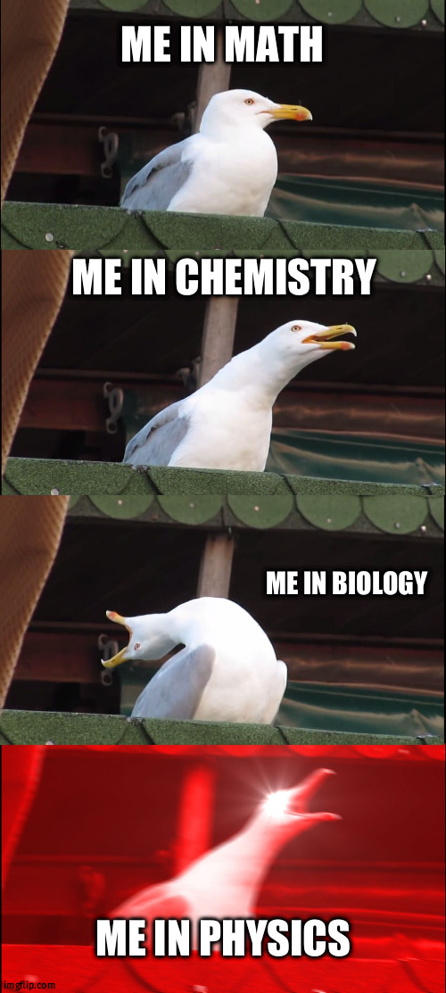
Tot slot
Landelijk gemiddelde biologie = 6,3
1 op de 4 leerlingen scoort onvoldoende
Biologie is o.a. een eis voor de opleidingen: - Geneeskunde, tandheelkunde - Biochemische/medische wetenschappen - Biologie, milieukunde etc.
Biologie is een toegepaste bèta wetenschap (scheikunde, natuurkunde en wiskunde)
Goede cijfers in de onderbouw zijn geen garantie voor goede cijfers in de bovenbouw!

Slide 19
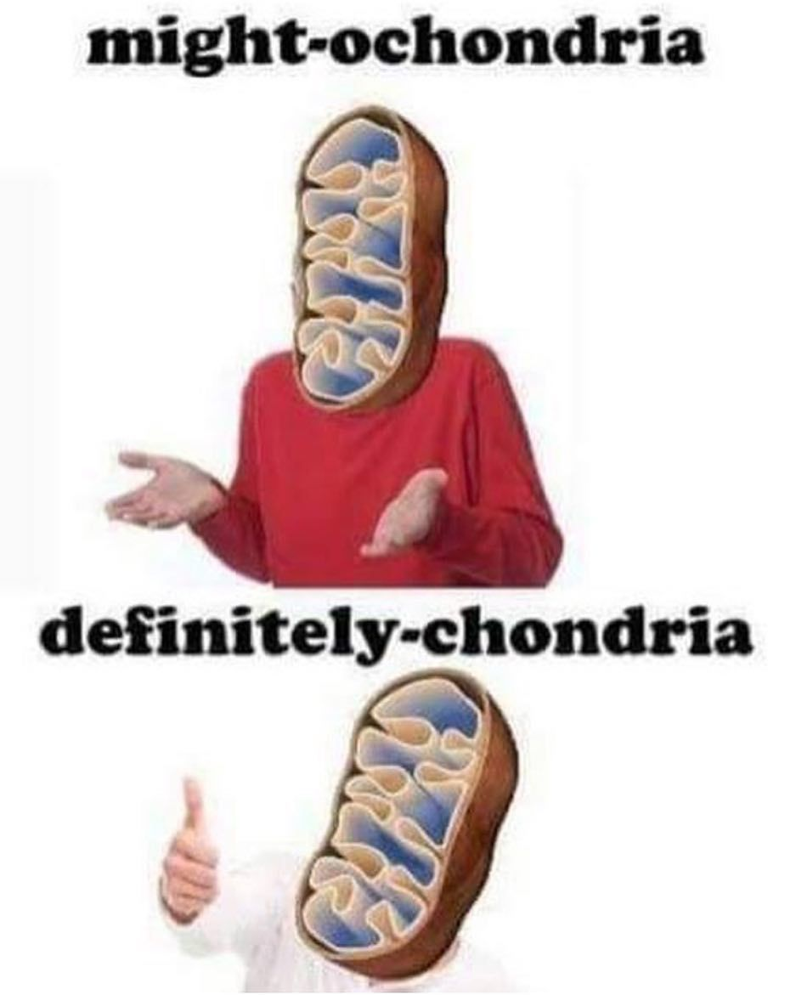
Ben jij van plan biologie te kiezen?

